Slide 1
TA测试题-e
Houdini 17.5.173 + UE4_4.20
最终效果及制作文档
制作时长：1.5天
钱静
moneyquiet@163.com
2019.11.24

Slide 2
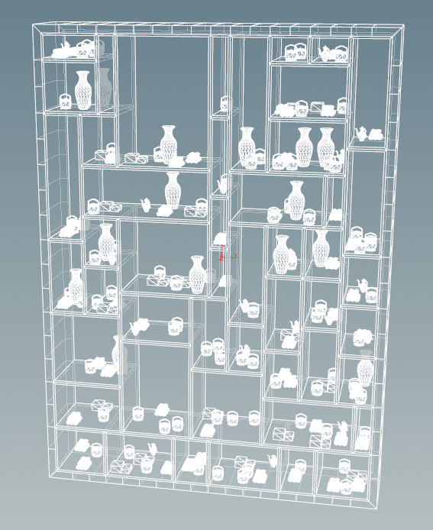
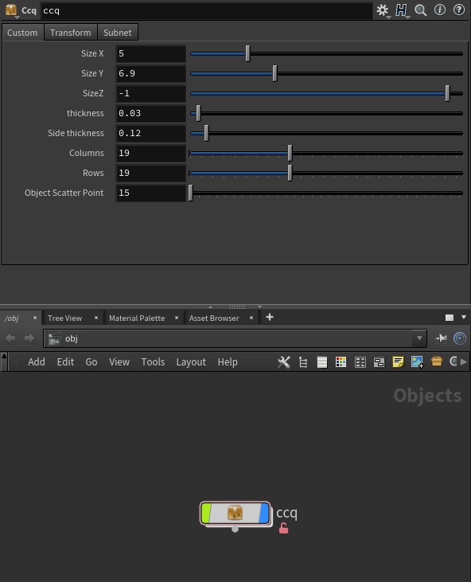
1.0 最终效果截图

Slide 3
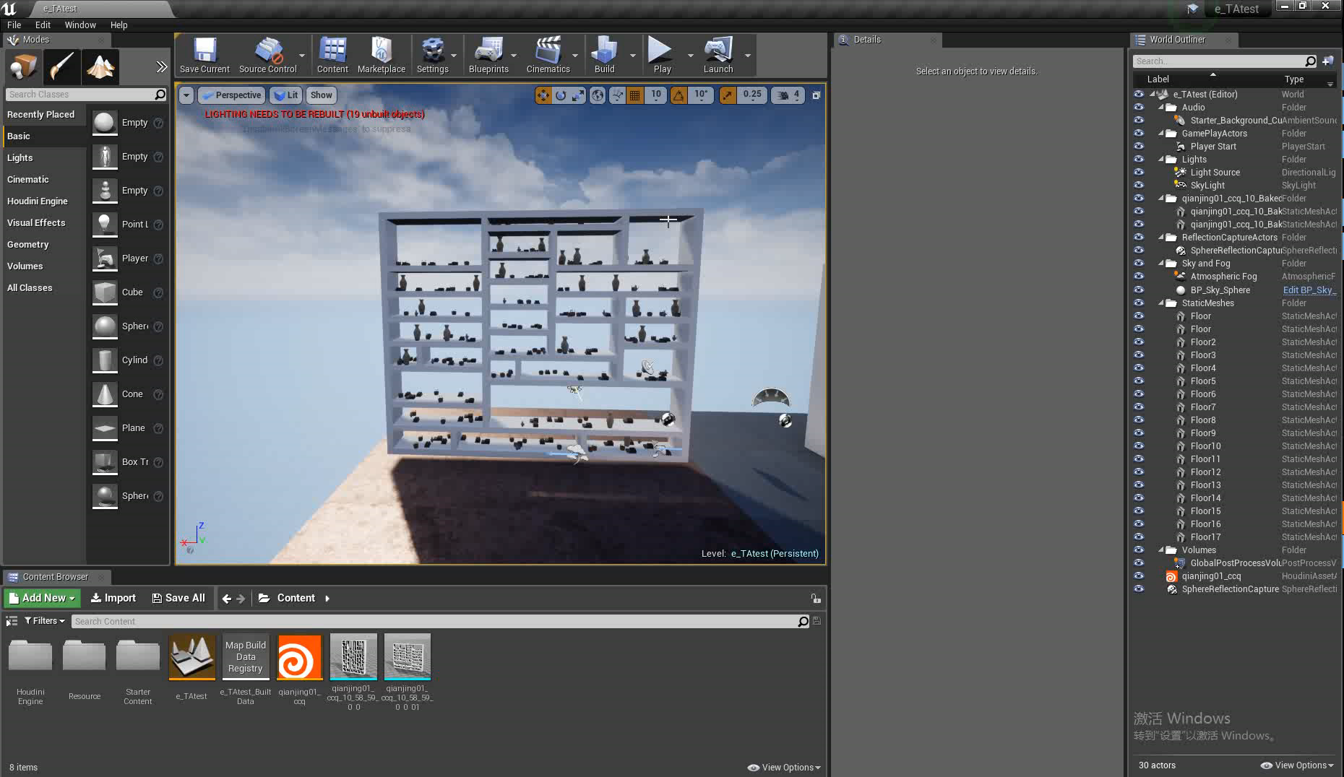
1.0 最终效果视频

Slide 4
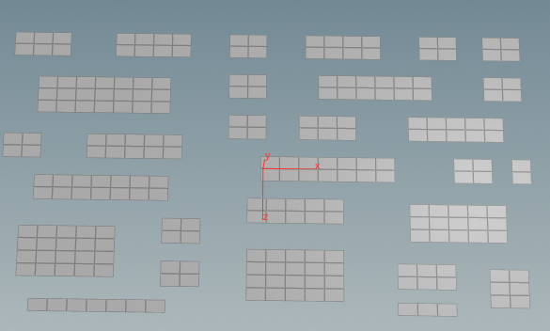
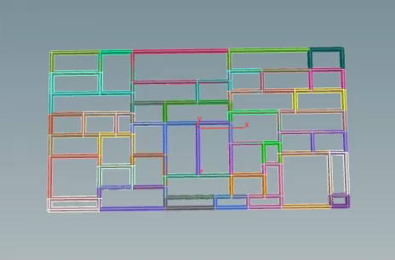
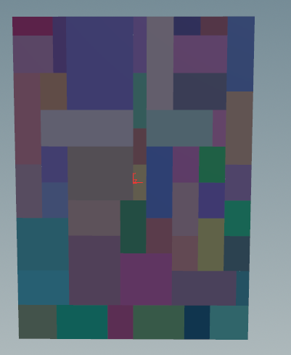
2.0 先制作柜子整体框架

Slide 5
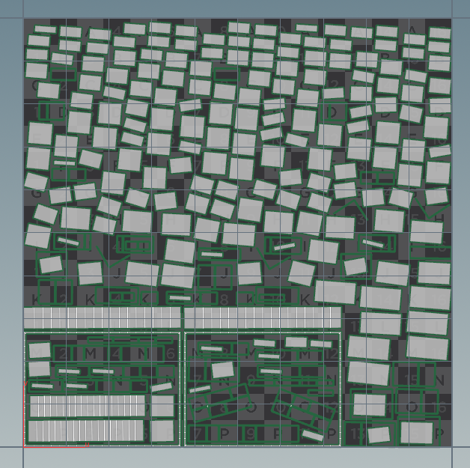
2.1 uv展开
去时不时去UE里面测一测距离要不要变大

Slide 6
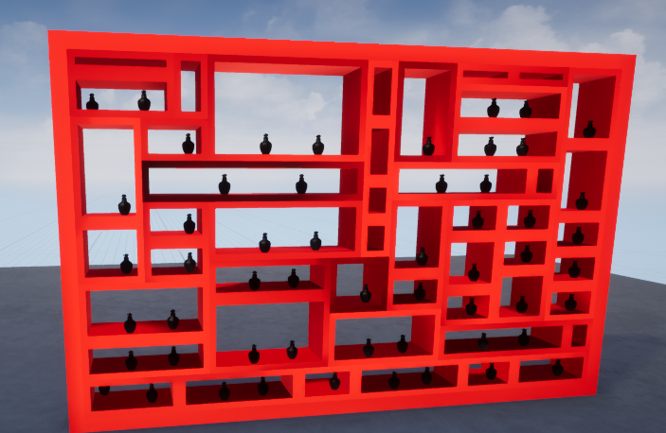
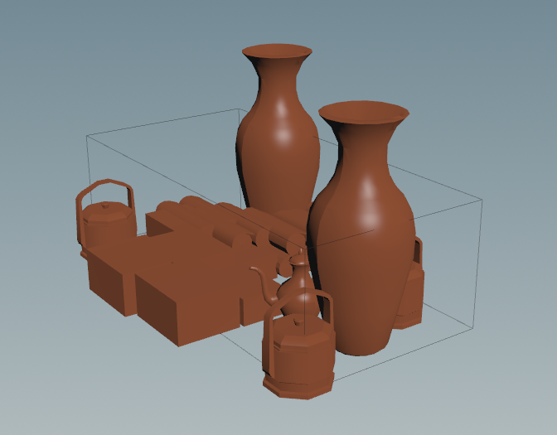
1.0 最终效果视频
检测超出边缘的部分，清空

Slide 7
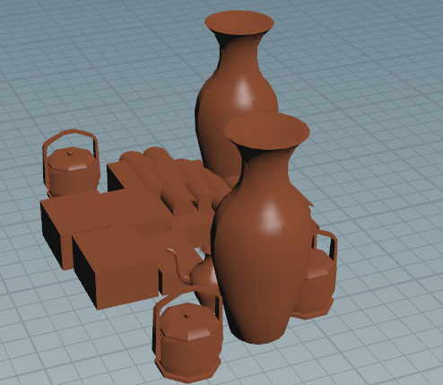
1.0 最终效果视频
最后随机组合物品

Slide 8
谢谢观赏
钱静

